Slide 1
40:21

Slide 2


TEST
R+SQL 問題集
TEST
40:21
標準編
TEST
TEST

Slide 3
TEST
TEST
TEST
TEST

Slide 4


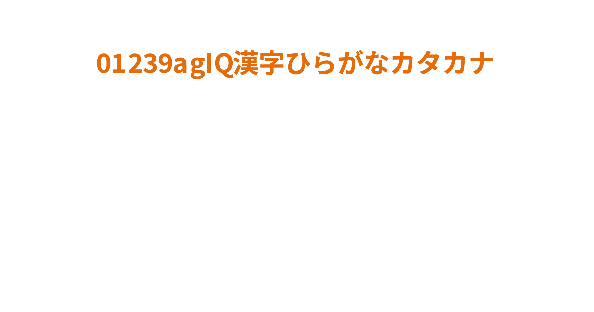

Slide 5


01239agIQ漢字ひらがなカタカナ
01239agIQ漢字ひらがなカタカナ

Slide 7



Slide 9



Slide 10


データサイエンス
100本ノック
（構造化データ加工編）

Slide 11

データサイエンス
100本ノック
（構造化データ加工編）

Slide 12





データサイエンス
100本ノック
（構造化データ加工編）

Slide 13


データサイエンス
100本ノック
(構造化データ加工編)

Slide 14
データサイエンス
100本ノック
(構造化データ加工編ガイドブック)

Slide 15
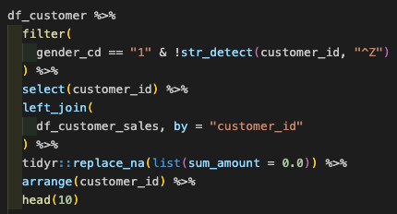
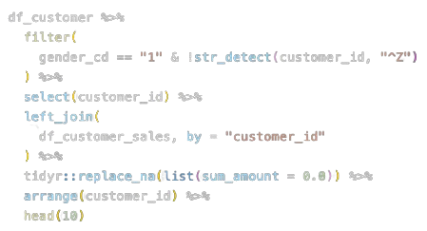

Slide 16
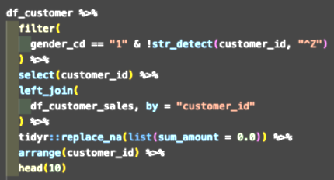
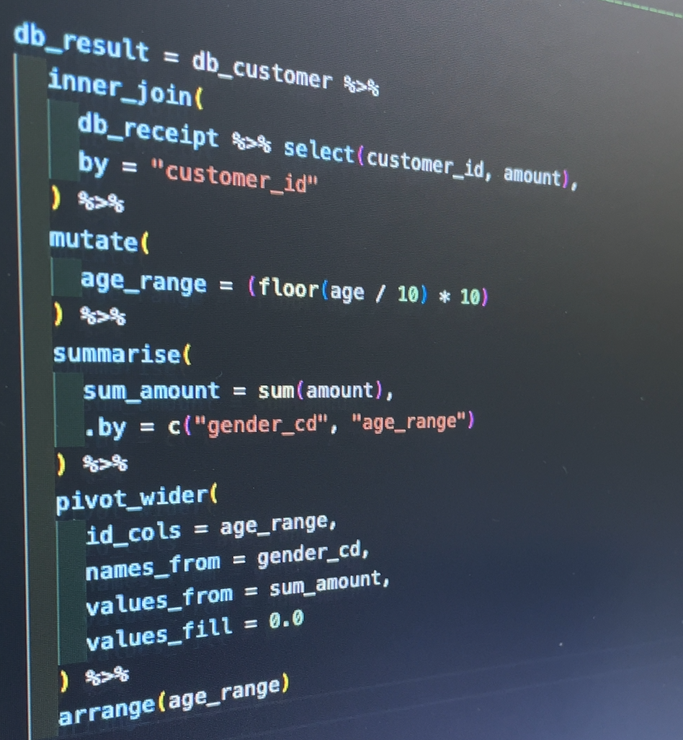

Slide 17



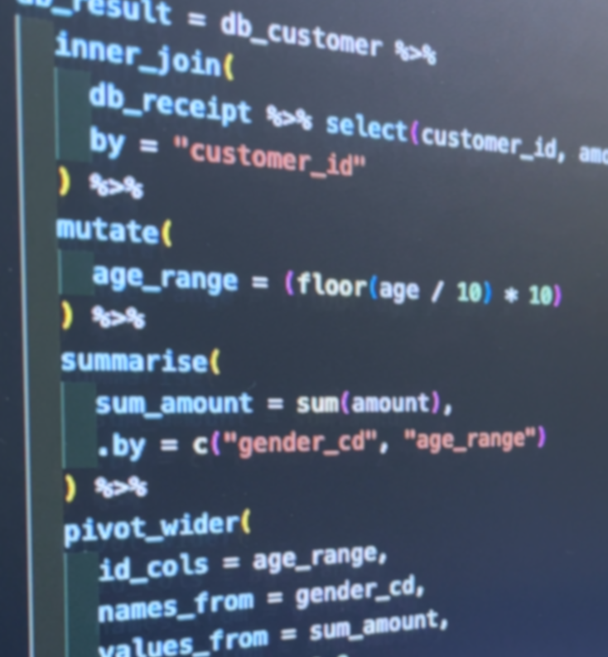




R
R

Slide 18
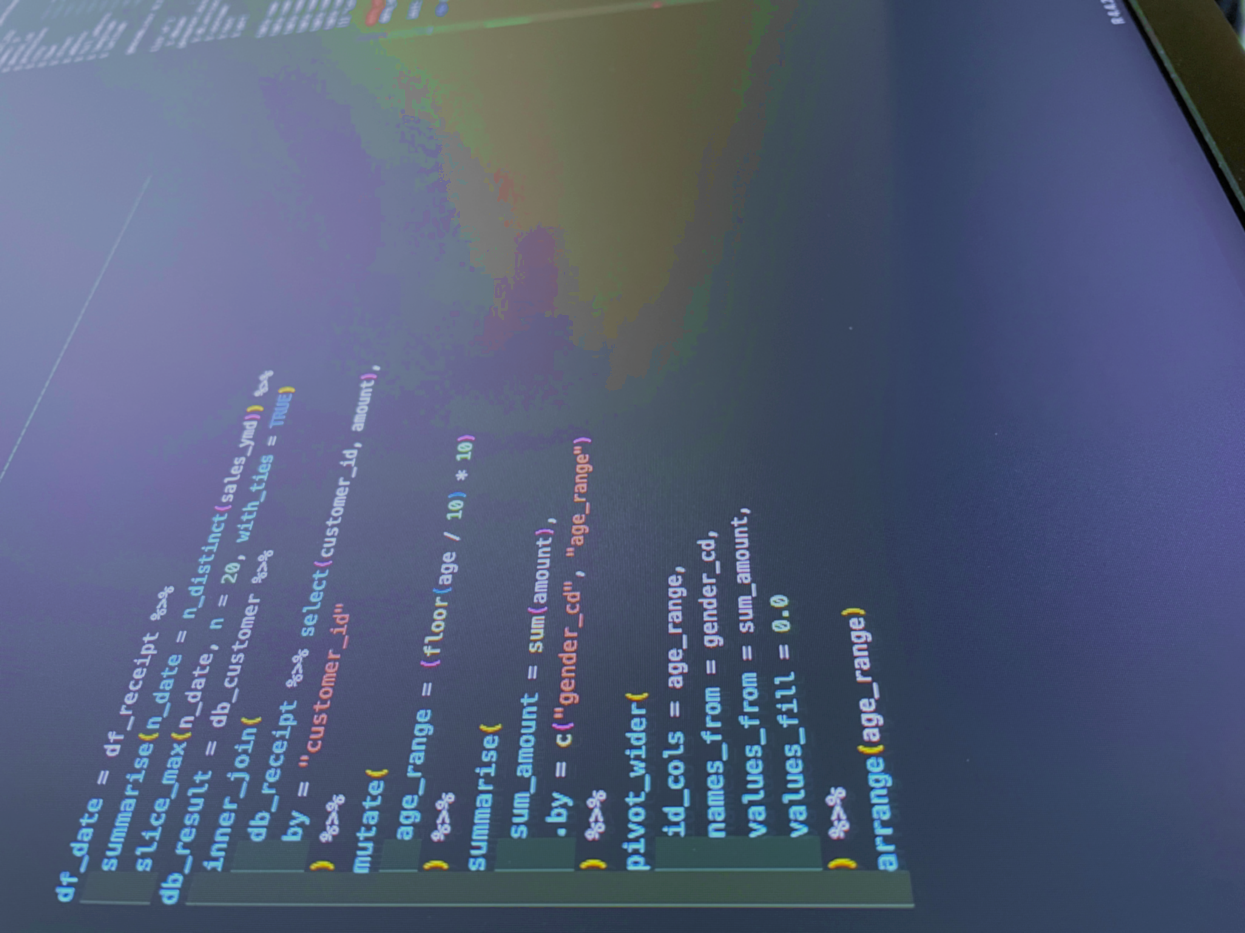






R & SQL
演習問題

Slide 19
番号付き
R & SQL
演習問題
R-029

Slide 20
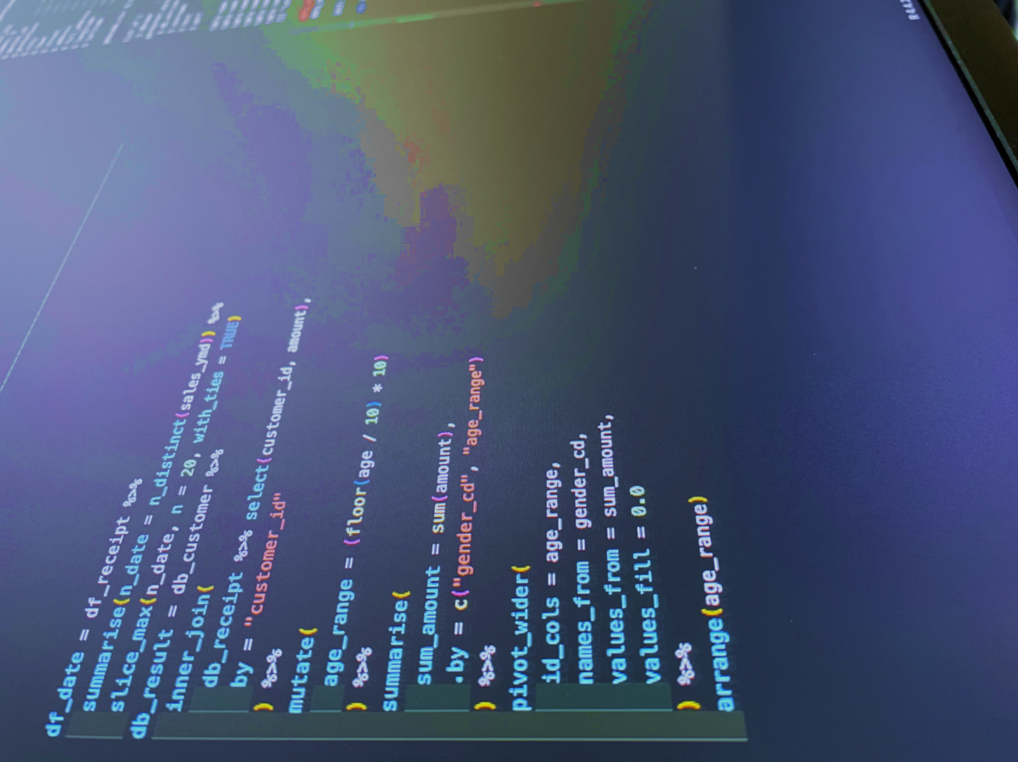


番号付き
R & SQL
演習問題
R-029

Slide 21
番号なし
R & SQL
演習問題

Slide 22
番号あり
R & SQL
演習問題
R-029

Slide 23

R & SQL
実践ドリル

Slide 24



番号なし
R & SQL
演習問題

Slide 25


番号なし
R & SQL
演習問題

Slide 26
番号なし
R & SQL
演習問題

Slide 27







番号なし
R & SQL
演習問題

Slide 28

番号なし
R & SQL
実践ドリル

Slide 29


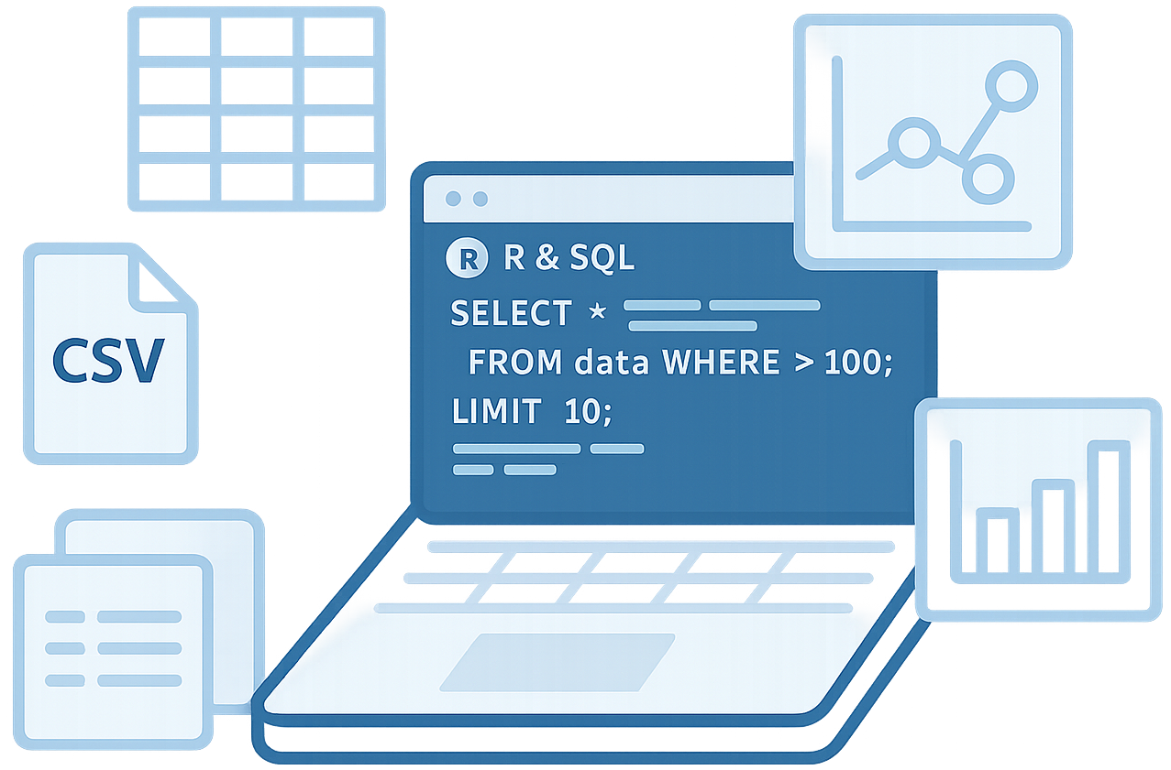




Slide 30
データサイエンス
100本ノック＋α
概要・導入

Slide 31
データサイエンス
100本ノック＋α
概要・導入

Slide 32
データサイエンス
100本ノック＋α
概要・導入

Slide 33
データサイエンス
100本ノック＋α
概要・導入

Slide 34
データサイエンス
100本ノック＋α
概要・導入

Slide 35


データサイエンス
100本ノック＋α
概要・導入

Slide 36

データサイエンス
100本ノック＋α
概要・導入

Slide 37
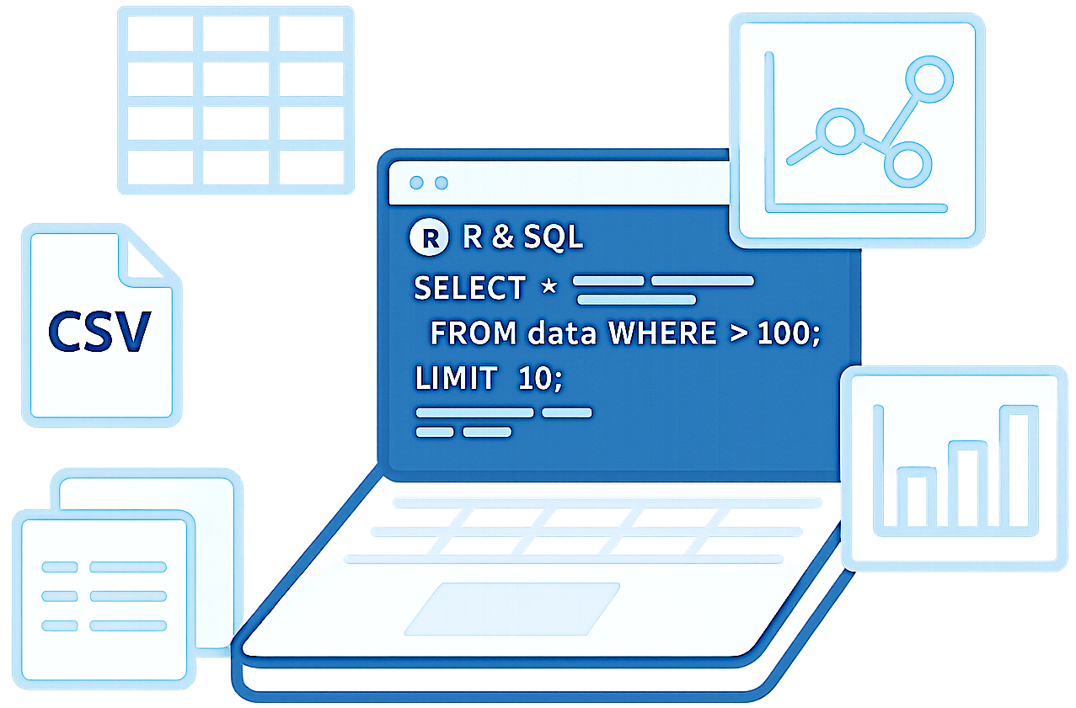
データサイエンス
100本ノック＋α
概要・導入

Slide 38

データサイエンス
100本ノック＋α
概要・導入

Slide 39
データサイエンス
100本ノック＋α
概要・導入

Slide 40
データサイエンス
100本ノック＋α
概要・導入

Slide 41
データサイエンス
100本ノック＋α
概要・導入

Slide 42






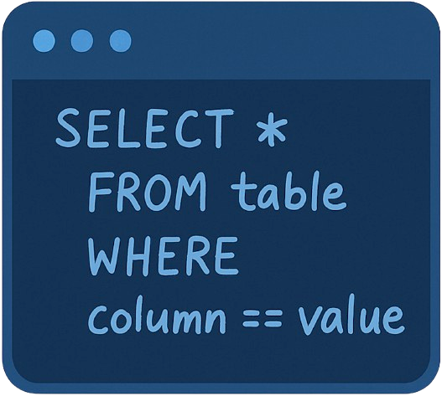




Slide 43


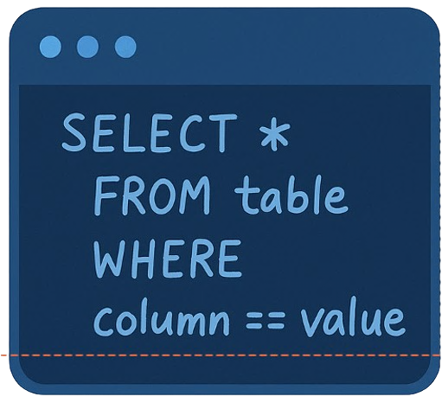
Rでデータベース操作
SQL自動生成

Slide 44

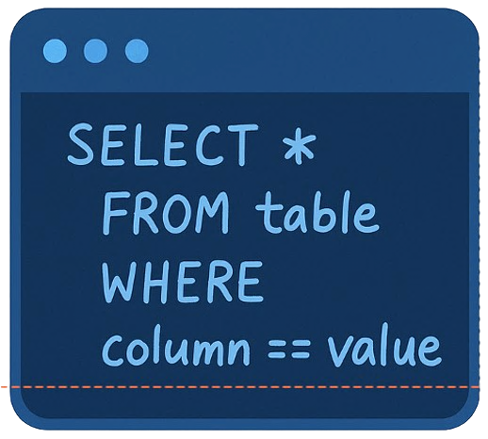
Rでデータベース操作
SQL自動生成

Slide 45

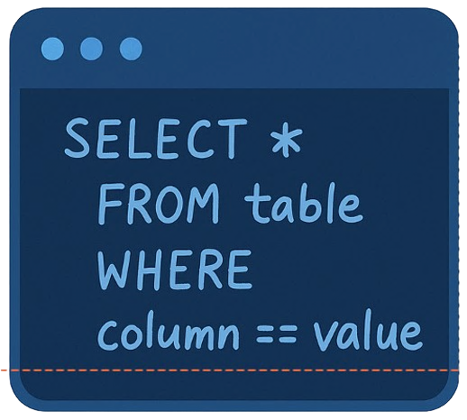
Rでデータベース操作
SQL自動生成

Slide 46

Rでデータベース操作
SQL自動生成

Slide 47


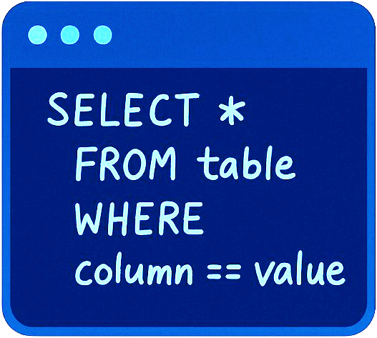
Rでデータベース操作
SQL自動生成

Slide 48

Rでデータベース操作
SQL自動生成

Slide 49


Rでデータベース操作
SQL自動生成

Slide 50
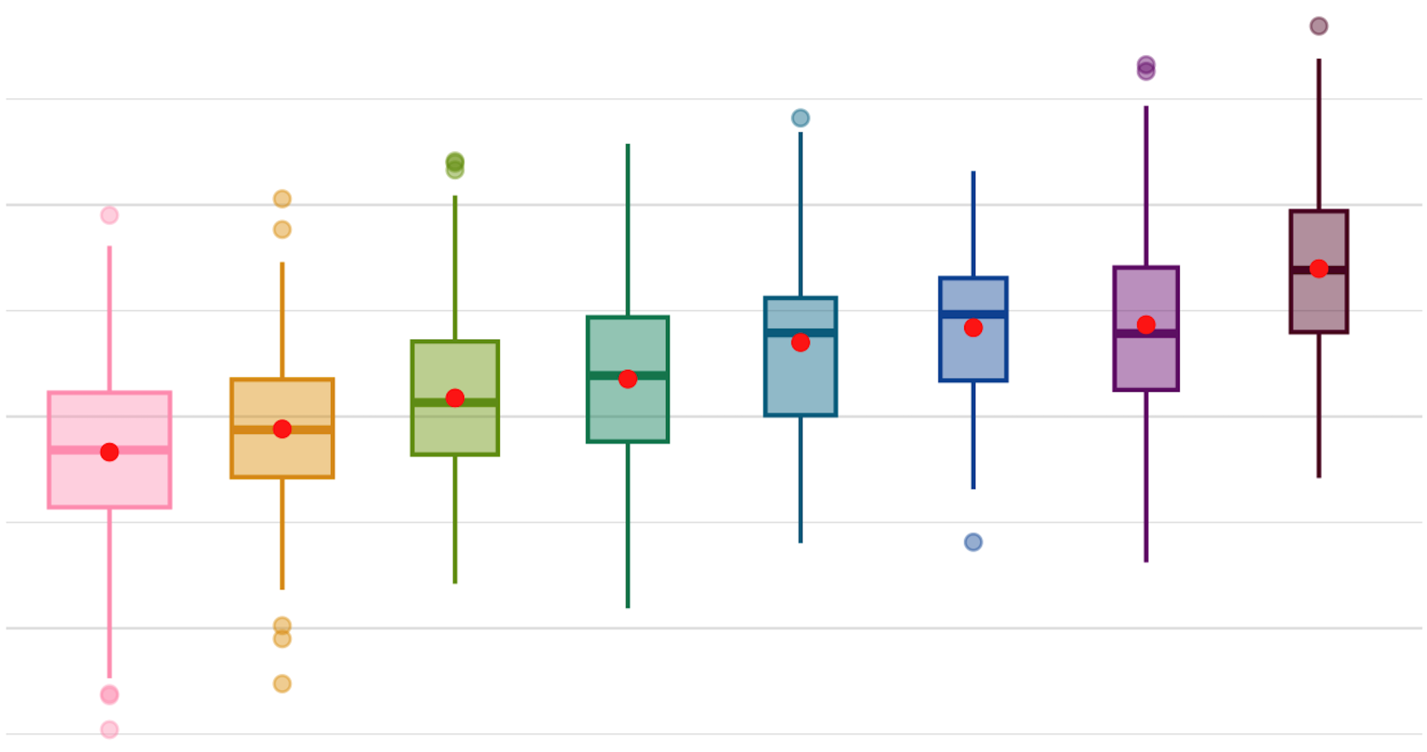

Slide 53
R+SQL 問題集
標準編
R+SQL 問題集
発展編
R+SQL 問題集
挑戦編

